Slide 1

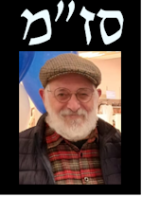
"עיצוב מותאם אישית"
Custom design

Slide 2
מטרת השימוש
ב"עיצוב מותאם אישית"
היא לא כ"כ "בגלל היופי"
אלא הרבה יותר
כדי לצור רכיבים העונים לצרכי הביצוע
באופן המתאים ביותר

Slide 3
Toast
אחד מה רכיבים הנוחים ביותר
להצגת ההודעות.
חסרון בולט: עיצוב דל

Slide 4
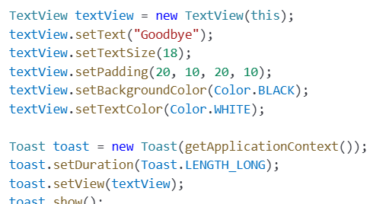
Toast
כן קיימת אפשרות
להוסיף ל-Toast
רכיב ע"י Java

Slide 5

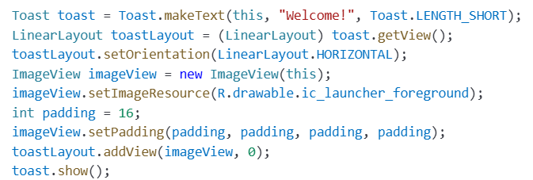
Toast
אפשר לצור אותו
באופן מפורט יותר (לא פקודה אחת)
ולקבל שליטה על כמה תכונות נוספות:
מיקום והוספת תמונה

Slide 6
Toast
אבל הדרך המועילה ביותר היא
להשתמש ב-xml ביחד עם מחלק java
בונים קובץ xml לקביעת "צורה חיצונית"
בונים מחלקת java לשליטה בשינויים דרך פרמטרים
מבצעים זימון עם פרמטרים

Slide 7
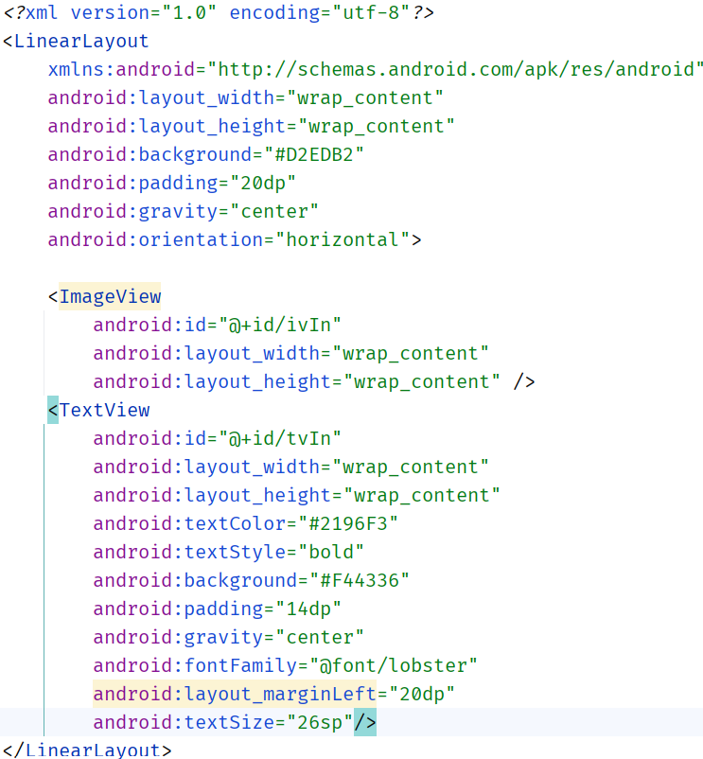
Toast

Slide 8
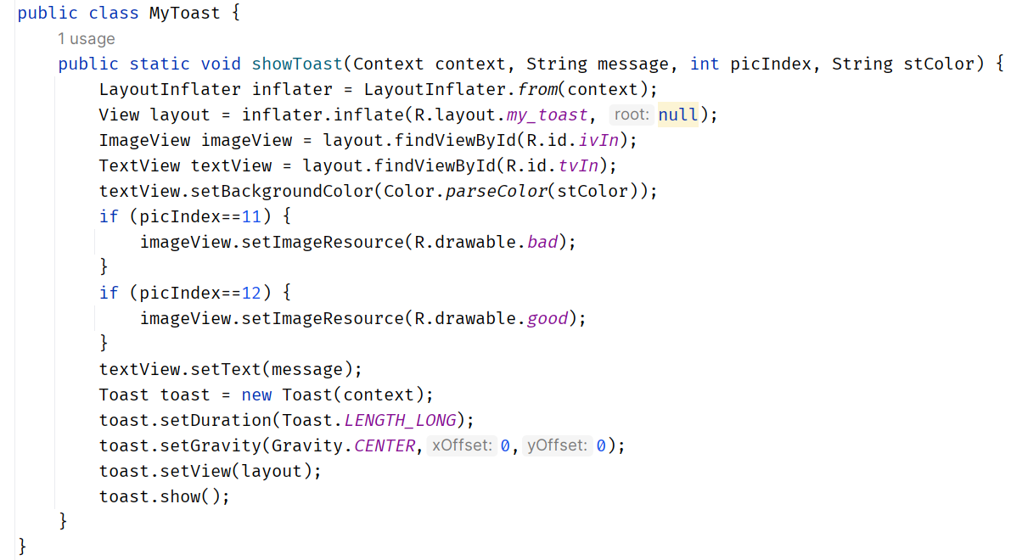
Toast

Slide 9
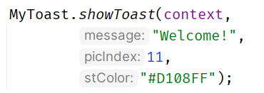
Toast

Slide 10
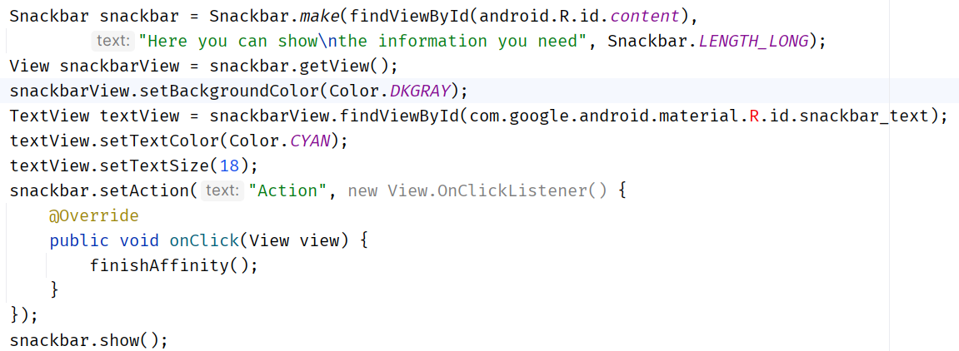
Snackbar
כלי "מקבילי" ל-Toast

Slide 11
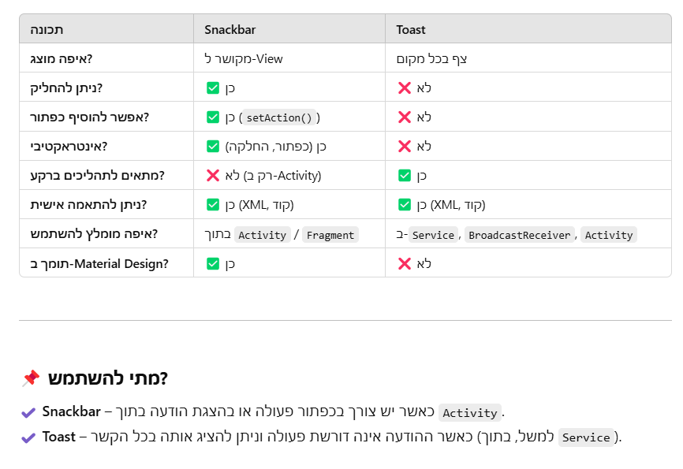
השוואה בין Toast לבין Snackbar

Slide 12
AlertDialog
אחד מהכלים הטובים ביותר
להצגת הודעה מפורטת
שנשארת על פני המסך זמן לא מוגבל.
אפשר להרכיב אותה
גם עם טקסטים, גם עם תמונות,
גם עם לחצנים (עד שלושה).

Slide 13
AlertDialog
קיימת אפשרות להוסיף לו
רכיב אחד בלבד(!)
ע"י שימוש ב-Java:
ListView, EditText, Button…
אבל אחד בלבד!

Slide 14
AlertDialog
אבל מבחינת העיצוב
אין אפשרויות נוספות.
גם כאן ניתן להשתמש באותה שיטה:
xml → java → call

Slide 15
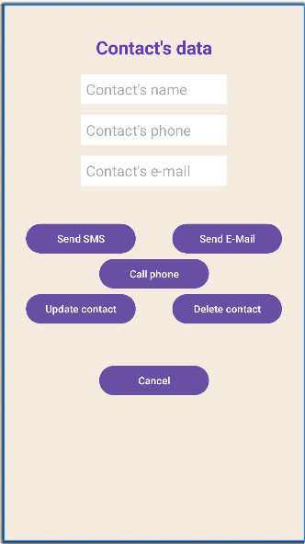
AlertDialog
קודם כל, כמובן,
בונים קובץ xml
ומעצבים אותו
"מותאם אישית"

Slide 16
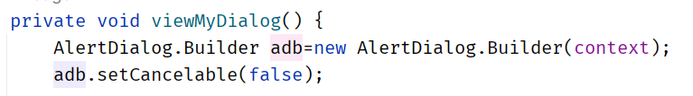
AlertDialog
אחר כך, בקובץ java
של אקטיביטי מתחילים לבנות
AlertDialog כרגיל...

Slide 17
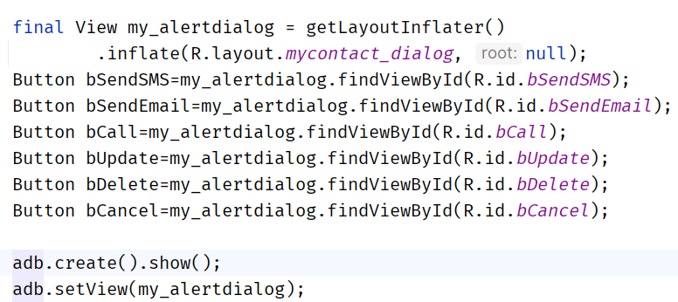
AlertDialog
...אבל מוסיפים
שימוש ב-xml שבנינו

Slide 18
קיימות עוד מספר דרכים
לצור "עיצוב מותאם אישית",
אבל הן יכולות להיות קשורות
בשימוש בהגדרות xml ופקודות Java
מורכבות ודי מסובכות.
כנראה, שימוש בשיטות האלה
תלוי מאוד ברמה של תלמיד.

Slide 19
מטרת

Slide 20
מטרת

